Slide 1
Муниципальное бюджетное дошкольное образовательное учреждение Центр развития ребенка – детский сад № 31 г.Яровое Алтайский край Финансовая грамотность дошкольников
Старший воспитатель,
Межевикина Н.П.
2022 год

Slide 2
Актуальность
Необходимость принятия в повседневной жизни тех или иных финансовых решений, а также затруднений, возникающих при использовании современных финансовых инструментов, обуславливают важность приобретения каждым человеком знаний и навыков в области финансов. Под словом «финансы» в данном конкретном случае следует понимать всю совокупность личных и семейных денежных средств, которыми будет распоряжаться человек в течение жизни. Недостаточный уровень финансовой грамотности мешает родителям привить детям правильные навыки по управлению финансами, сформировать систему позитивных установок, которая позволит им в будущем принимать грамотные решения. Нередко родители жалуются, что дети не знают цену деньгам, не ценят и не берегут вещи, игрушки, требуют дорогих подарков. Включение в образовательную деятельность ДОУ основ экономического воспитания может помочь родителям в решении этой воспитательной задачи.
С точки зрения включения экономического воспитания в образовательную деятельность дошкольников 5-7 лет речь не идет и не может идти о полноценных знаниях, умениях или навыках рационального обращения с деньгами. Однако именно этот возраст является самым продуктивным в плане заложения таких индивидуально-психологических особенностей личности, как ответственность, бережливость, сила воли, которые в дальнейшем будут необходимы для воспитания финансово грамотного гражданина. Эти свойства личности способствуют успешности решений, принимаемых взрослым человеком. Стратегия повышения финансовой грамотности в Российской Федерации на 2017–2023 годы, утвержденная распоряжением Правительства Российской Федерации от 25 сентября 2017 года № 2039-р, содержит определение финансовой грамотности как результата процесса финансового образования, который, в свою очередь, определяется как сочетание осведомленности, знаний, умений и поведенческих моделей, необходимых для принятия успешных финансовых решений и, в конечном итоге, для достижения финансового благосостояния.

Slide 3
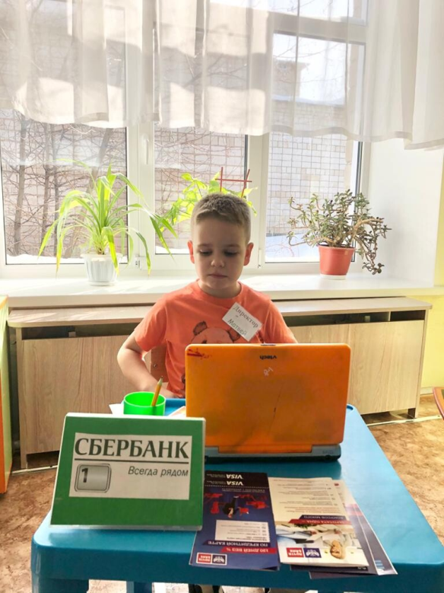
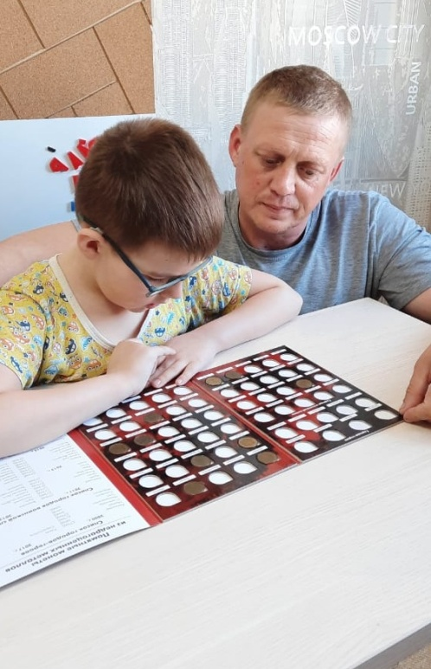
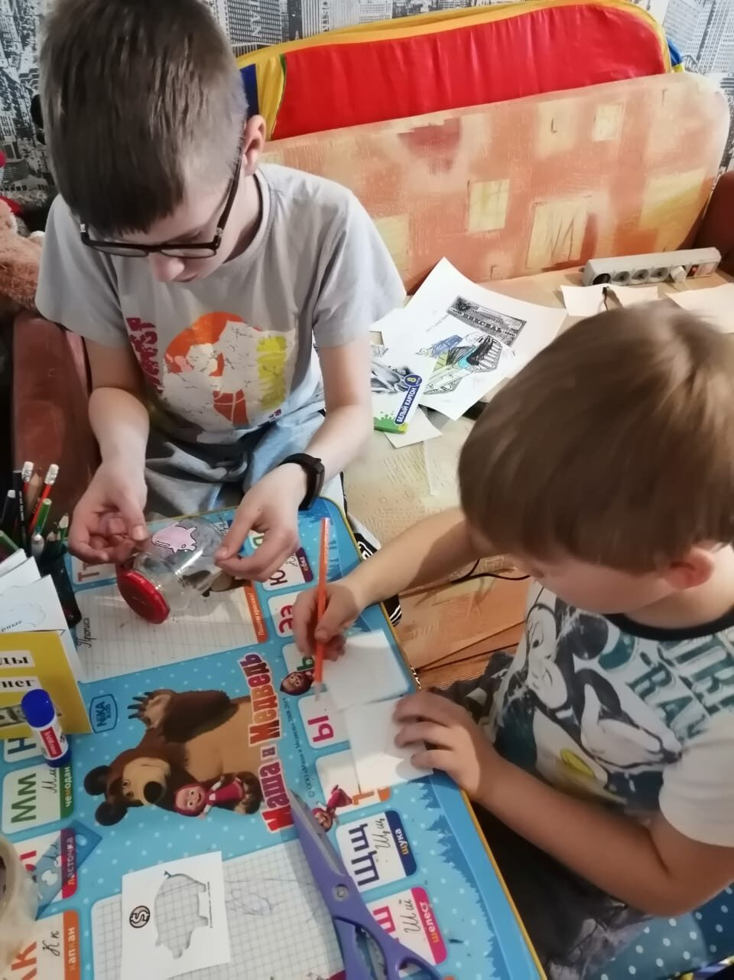
Финансовая грамотность для дошкольников – это
финансово-экономическое образование детей, направленное на заложение нравственных основ финансовой культуры и развитие нестандартного мышления в области финансов (включая творчество и воображение)

Slide 4
Задачи
Образовательные
дать дошкольникам первичные финансовые и экономические представления;
обогатить словарный запас дошкольников основными финансово- экономическими понятиями, соответствующими их возрасту;
способствовать формированию разумных экономических потребностей, умению соизмерять потребности с реальными возможностями их удовлетворения;
стимулировать мотивацию к бережливости, накоплению, полезным тратам;
положить начало формированию финансово-экономического мышления;
способствовать формированию основных качеств по умению принятия самостоятельных решений;
сформировать умение рационально организовывать свою трудовую деятельность;
содействовать формированию позитивной социализации и личностному развитию дошкольника.

Slide 5
Задачи
Воспитательные
побуждение интереса к изучению мира экономики и финансов;
воспитание уважения к своему и чужому труду, добросовестному отношению к посильному труду, коллективизму в быту, предусматривающему взаимопомощь между членами семьи, друзьями, соседями;
воспитание нравственно-экономических качеств личности: трудолюбия, деловитости, предприимчивости, добросовестности, ответственности и самоконтроля, уверенности в себе, поиска наилучшего выхода из ситуации;
воспитание бережного отношения ко всем видам собственности (личной и общественной), семейному и общественному достоянию, материальным ресурсам.

Slide 6
Принципы экономического воспитания дошкольников
Включение основ экономического воспитания в образовательную деятельность происходит на основе принципов, сформулированных в пункте 1.4 ФГОС ДО:
«Полноценное проживание ребенком всех этапов детства. В основу воспитания и развития ребенка должен быть заложен принцип «не навреди». Интеллектуальные и физические перегрузки детей дошкольного возраста недопустимы. Максимально допустимый объем образовательной нагрузки должен соответствовать санитарно-эпидемиологическим правилам и нормативам СанПиН.
«Построение образовательной деятельности на основе индивидуальных особенностей каждого ребенка, при котором сам ребенок становится активным в выборе содержания своего образования, становится субъектом образования». Формирование основ финансовой грамотности не должно происходить в принудительной форме. Следует помнить, что каждый ребенок индивидуален и для овладения какими-либо знаниями и навыками ему требуется время.
«Содействие и сотрудничество детей и взрослых, признание ребенка полноценным участником (субъектом) образовательных отношений». После 5 лет у детей появляется чувство «взрослости», поддерживая которое, можно успешно развивать детскую деловитость, самостоятельность, ответственность - качества, столь необходимые для финансово грамотного человека.
Учет этнокультурной ситуации развития детей. Введение региональной составляющей дает возможность организовать в ДОУ работу по ознакомлению дошкольников с основами финансовой грамотности с использованием фольклора, детской литературы и обычаев своего народа, приобщением к народному искусству.
«Поддержка инициативы детей в различных видах деятельности» означает, что воспитатель на протяжении всего периода обучения должен оказывать воспитанникам поддержку, помогать овладевать элементами самоанализа, стимулировать активную работу над собой, а также поощрять различные виды самоутверждения и самовыражения.

Slide 7
Принципы экономического воспитания дошкольников
Принцип «сотрудничество дошкольной образовательной организации с семьей» означает, что при включении основ экономического воспитания в образовательную деятельность воспитатель должен придерживаться очень важного правила: при изучении темы вопросы не должны касаться условий и качества жизни конкретного ребенка или членов его семьи, например, исключается сравнение доходов семьи, уровня и качества жизни.
«Приобщение детей к социокультурным нормам, традициям семьи, общества и государства». Программа по изучению детьми основ финансовой грамотности, включенная в образовательную деятельность ДОУ, должна учитывать образовательные потребности, интересы и мотивы детей, членов их семей и воспитателей и, в частности, может быть ориентирована на специфику национальных, социокультурных и иных условий, в которых осуществляется образовательная деятельность конкретной ДОУ.
При реализации принципа «формирование познавательных интересов и познавательных действий ребенка в различных видах деятельности» следует учитывать, что изучение детьми основ финансовой грамотности имеют выраженный прикладной характер. Задача воспитателя в процессе организации образовательной деятельности – активно побуждать детей к дискуссии и высказыванию своей позиции по всем изучаемым на занятии вопросам. Педагог обязательно должен подводить итоги с оценкой правильности и ошибочности высказываний и поведения детей.
«Возрастная адекватность дошкольного образования». Это один из основных принципов организации образовательной деятельности с дошкольниками. Рекомендуется осуществлять выбор тех парциальных образовательных программ или отдельных модулей и тем, а также форм организации работы с детьми, которые в наибольшей степени соответствуют потребностям и интересам детей.

Slide 8
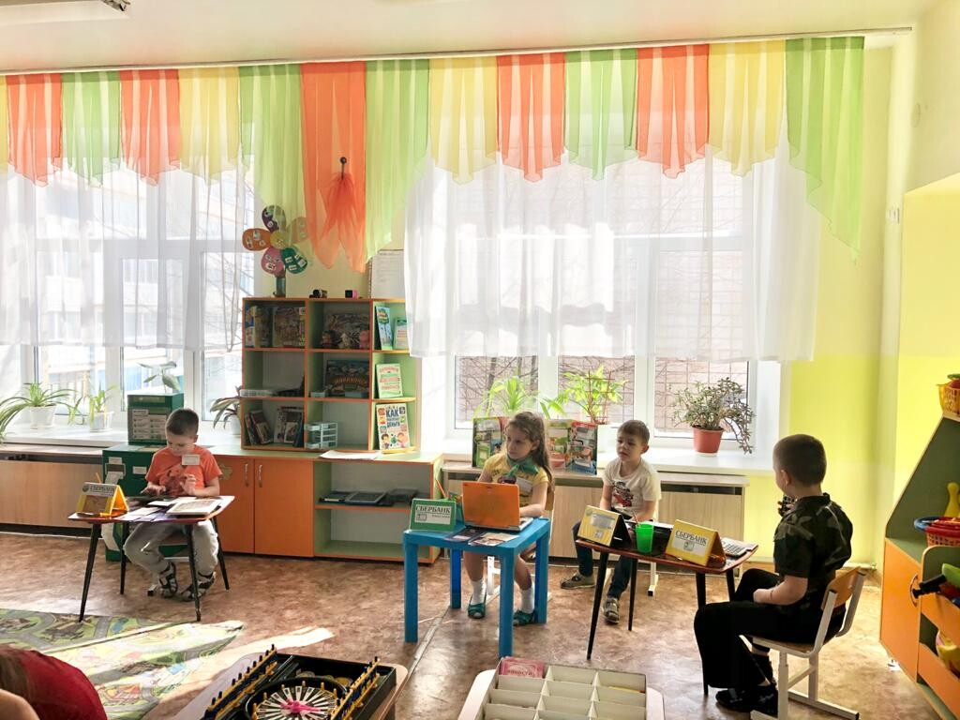
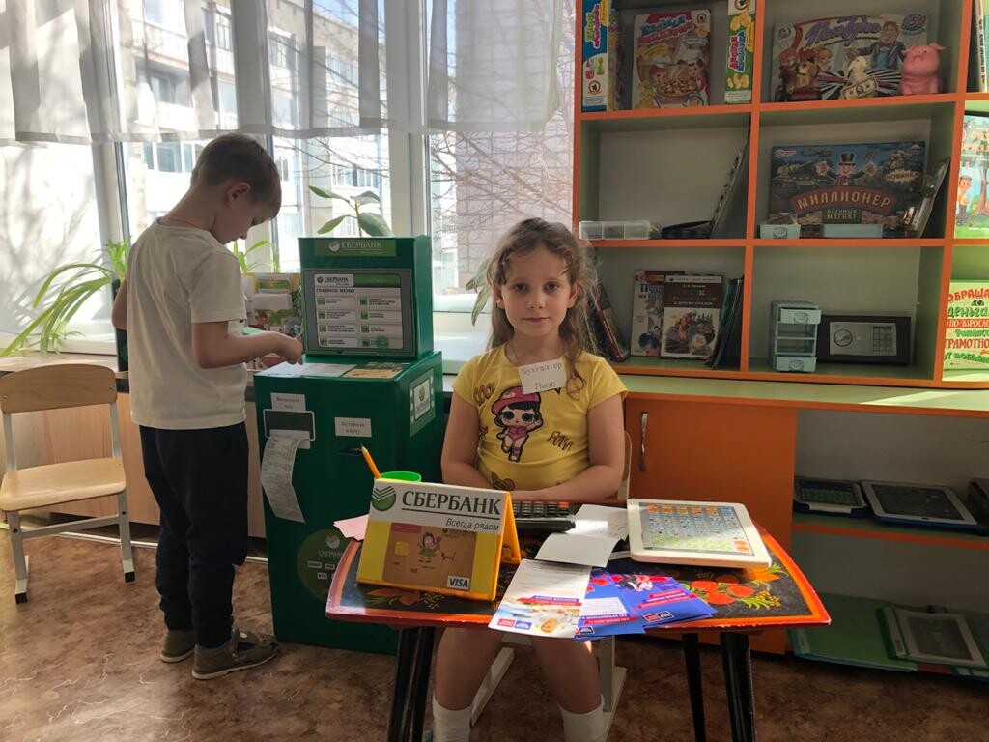
Технологии экономического воспитания дошкольников
В процессе организации образовательной деятельности по изучению основ финансовой грамотности мы используем как традиционные, классические формы (игра, беседа, чтение, экскурсии, наблюдения и др.), так и современные (проектная деятельность, ситуационные задачи, викторины и конкурсы, театрализованные постановки и др.). Все формы носят интегративный характер, позволяют развивать разные виды деятельности дошкольников

Slide 9
Технологии экономического воспитания дошкольников
Ситуационные задачи – обучение на примере разбора конкретной ситуации. Эта технология лучше других методов учит решать возникающие проблемы с учетом конкретных условий и фактической финансовой информации. Ребенок учится предвидеть последствия собственного поведения, анализировать причины того или иного развития событий. Усложняясь, такие ситуации, как правило, позволяют активизировать у ребенка познавательный интерес, а также сформировать определенный опыт.
Викторины и конкурсы можно рассматривать как своеобразные формы познавательной деятельности с использованием информационно-развлекательного содержания. Примерами викторины могут быть: «Разумные траты сказочных героев», «Угадай профессию», «Угадай вид труда» и пр.
Проектная деятельность позволяет детям самостоятельно или совместно с взрослыми открывать новый практический опыт, добывать его экспериментальным, поисковым путем, анализировать его и преобразовывать. С помощью проектов дошкольники осваивают новые понятия и представления о мире личных и семейных финансов. В 2021 году на конкурс «Юный исследователь» был выдвинут детский проект по финансовой грамотности под названием «Секреты монет».

Slide 10
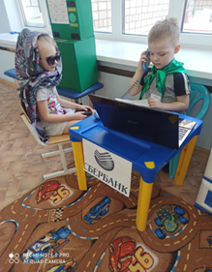
Технологии экономического воспитания дошкольников
Игра. Ведущим видом деятельности дошкольников является игра.
Использование игры эффективно при организации коммуникативной, познавательной, двигательной деятельности.
Это одна из самых предпочтительных форм для формирования основ финансовой грамотности.
Выставки, фотовыставки: дети готовят рисунки на тему «Деньги будущего», придумывают, какие должны быть деньги, какой формы, что на них должно быть нарисовано и какие защитные признаки должны иметь банкноты. Рисунки дошкольников размещаются на специальном стенде, который просматривают родители.
Беседы-обсуждения, чтение (художественная литература, пословицы), художественные приемы (загадки) могут быть использованы при реализации всех образовательных областей.
Чтение – является основной формой восприятия художественной литературы.
Беседы-обсуждения – одна из форм работы с детьми, которая помогает детям закрепить знания по разным темам.

Slide 11
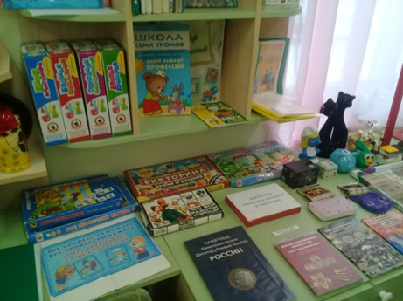
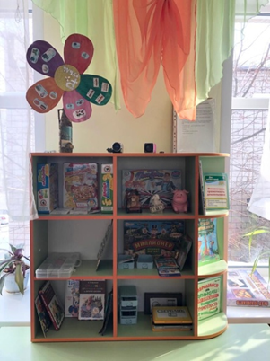
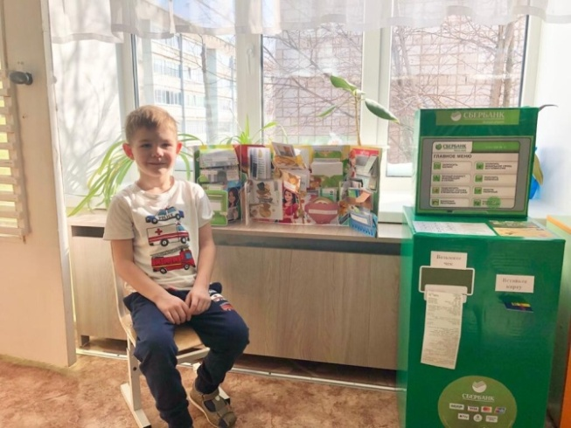
Средства обучения
Для организации изучения основ финансовой грамотности в группах создана развивающая среда с учетом возрастных и индивидуальных особенностей воспитанников, специфики их образовательных потребностей и интересов.
В работе используем различные средства обучения, направленные на развитие, в первую очередь, деятельности детей: чтения (восприятия) художественной литературы (книги для детского чтения, иллюстративный материал); познавательно-исследовательской (натуральные предметы для исследования, макеты, карты, модели и другое.); игровой (игры, игрушки); трудовой (оборудование и инвентарь для разных видов труда); коммуникативной (дидактический материал, лэпбуки); продуктивной (оборудование и материалы для лепки, аппликации, рисования и конструирования).
Центры финансовой грамотности

Slide 12
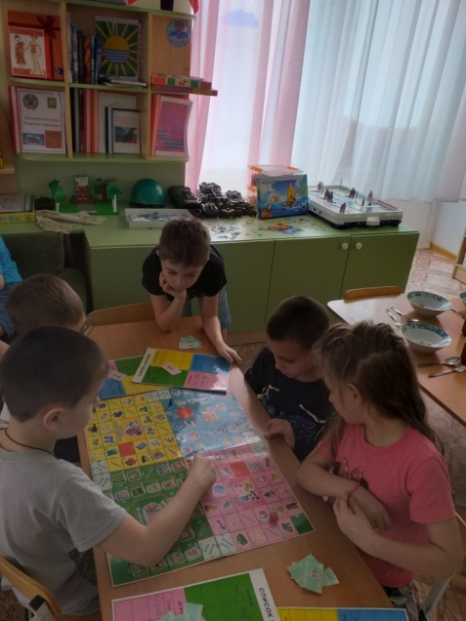
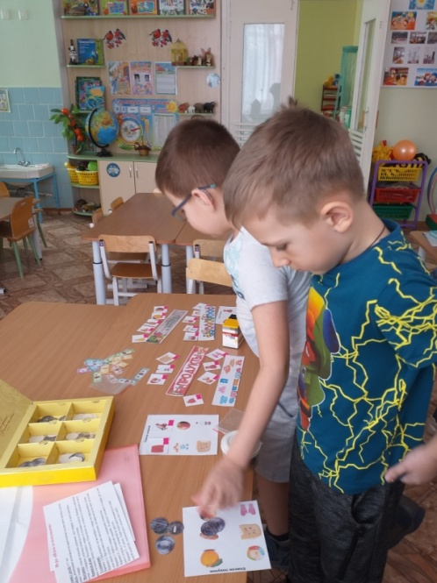
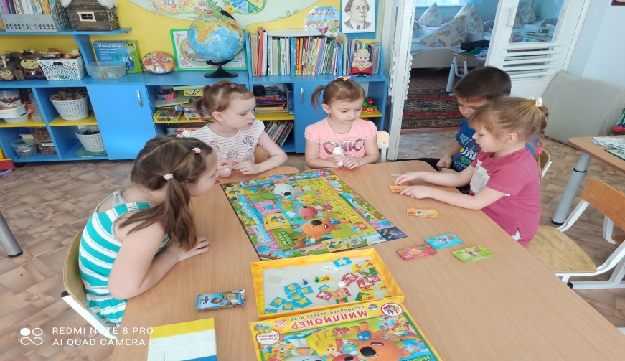
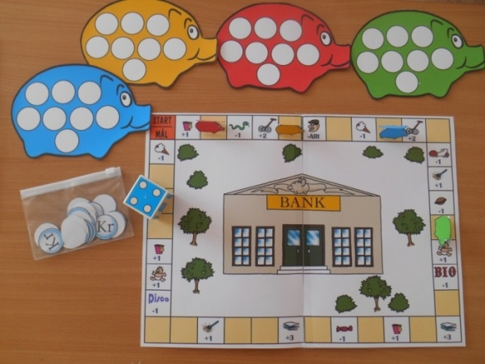
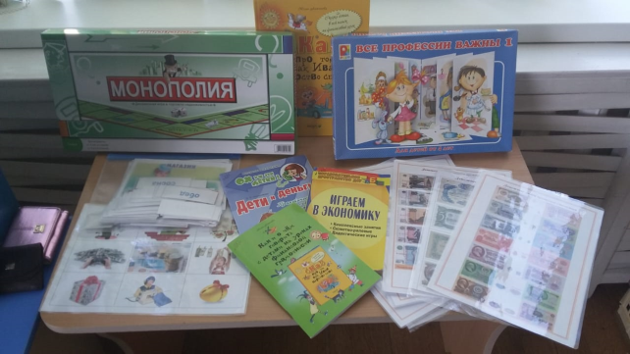
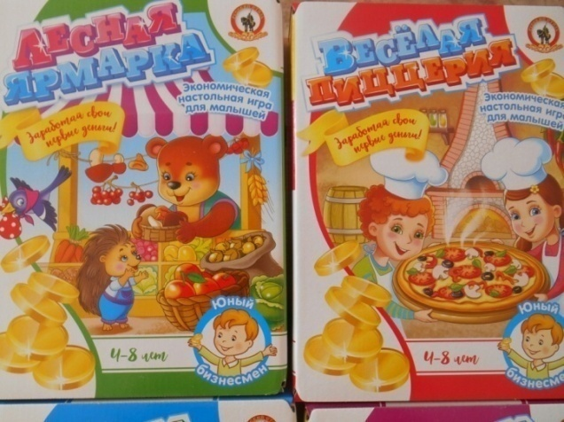
Средства обучения
Дидактические игры

Slide 13
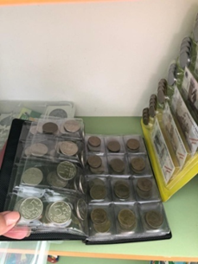
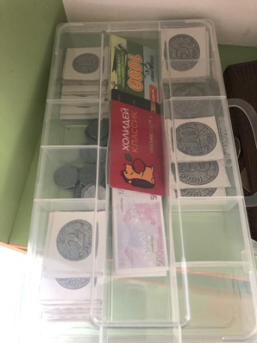
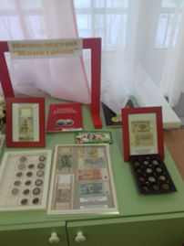
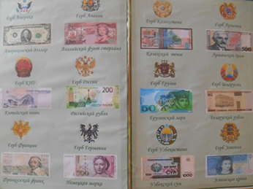
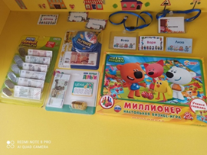
Средства обучения
Мини-музей денег

Slide 14
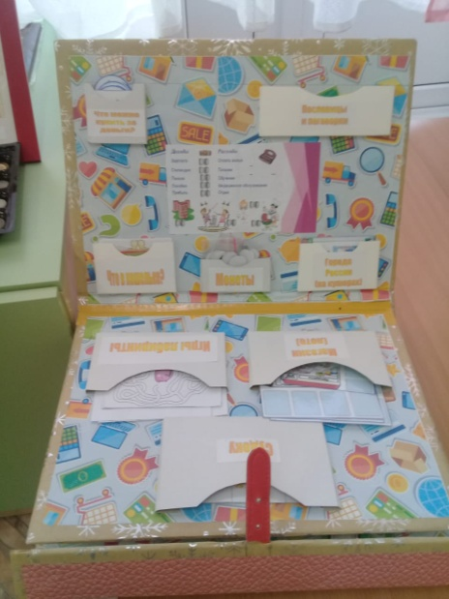
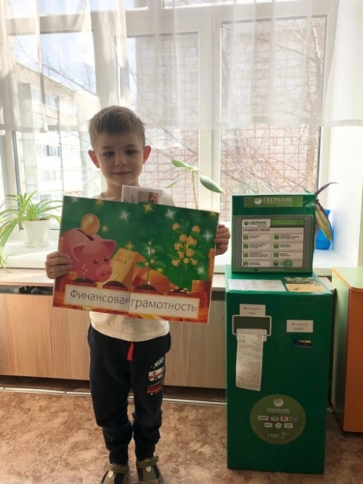
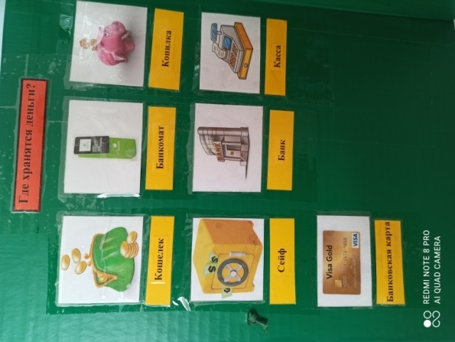
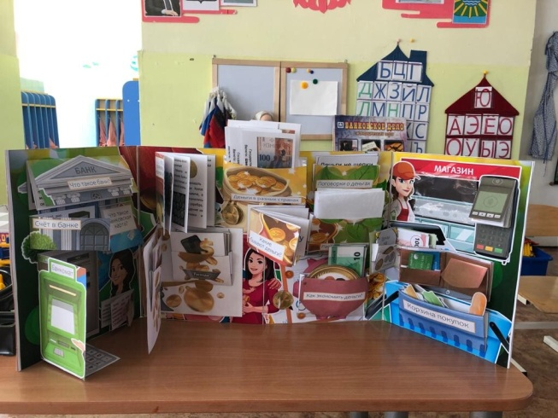
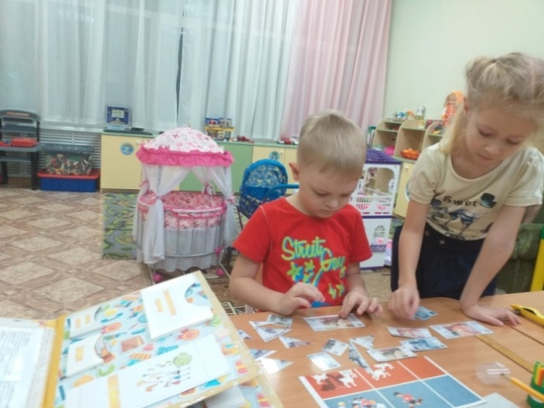
Средства обучения
Лэпбуки

Slide 15
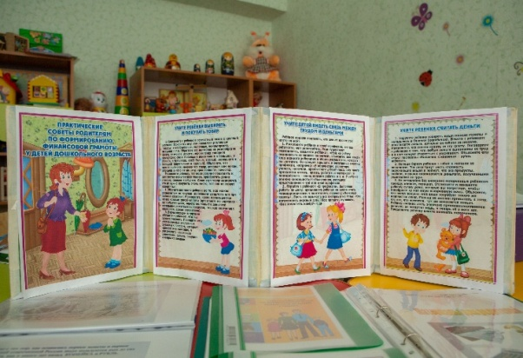
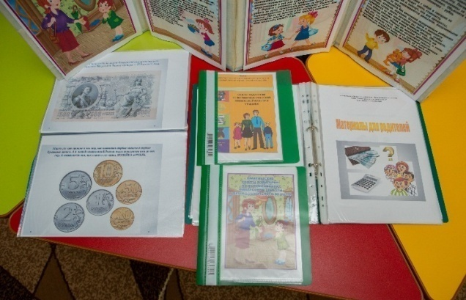
Взаимодействие с родителями
Направления работы
Информационное
Познавательное
Досуговое
Аналитическое
Формы работы
Праздники, выставки, ярмарки, экскурсии, встречи с интересными людьми, родительский клуб.
Создание предметно-пространственной среды, семейные проекты, конкурсы, папки-передвижки, театрализованные постановки.
Тематические стенды, создание странички на сайте дошкольной образовательной организации, родительский лекторий, консультации, создание библиотеки.
Анкетирование, тестирование, личные беседы, родительская почта, анализ мнений и запросов родителей.

Slide 16
Ожидаемые результаты
-Деньги не появляются сами собой, а зарабатываются.
-Сначала зарабатываем - потом тратим соответственно, чем больше зарабатываешь и разумнее тратишь, тем больше можешь купить.
-Товар в магазине – это результат труда других людей, поэтому он стоит денег (а товар в магазине – это результат труда других людей, поэтому он стоит денег; люди как бы меняют свой труд на труд других людей, и в этой цепочке деньги – это посредник).
-Твои деньги бывают объектом чужого интереса (дети должны знать
элементарные правила финансовой безопасности).
-Деньги любят счет (дети должны уметь считать деньги, например, сдачу в
магазине, деньги, которые они могут потратить в магазине).
-Не все продается и покупается (дети должны понимать, что главные
ценности – жизнь, отношения, радость близких людей – за деньги не купишь).
-Финансы нужно планировать (приучаем вести учет доходов и расходов в
краткосрочном периоде).
-Финансы – это интересно и увлекательно.
ЗНАЮ, что…..

Slide 17
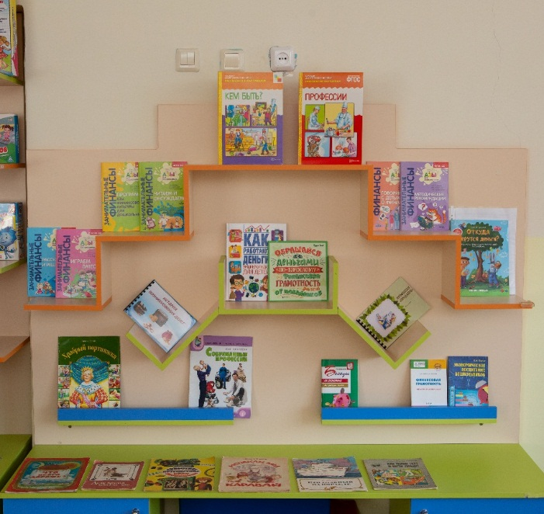
Список литературы, рекомендованный для использования
Л.В.Стахович, Е.В.Семенкова, Л.Ю.Рыжановская. Программа «Азы финансовой культуры для дошкольников».
Л.В.Стахович, Е.В. Семёнова, Л.Ю. Рыжановская серия книг «Занимательные финансы. Азы для дошкольников: «Читаем и обсуждаем», «Играем вместе», «Рассуждаем и решаем», «Говорим с детьми о финансах».
Л.В.Стахович, Е.В.Семенкова «Финансовая грамотность». Сценарии обучающих сказок. 5-7 лет.
Шатова А.Д. «Экономическое воспитание дошкольников».
Г.П.Поварницина, Ю.А.Киселева «Финансовая грамотность дошкольника» Программа кружка.
Е.А. Курак «Экономическое воспитание дошкольников».
Шорыгина Т.А. Беседы об экономике. Методическое
пособие.
Смоленцева А. А. «Введение в мир экономики, или как
мы играем в экономику».
Галкина Л. Н. «Формирование элементарных
экономических знаний у детей старшего дошкольного
возраста».

Slide 18
Спасибо за внимание!

